Slide 1
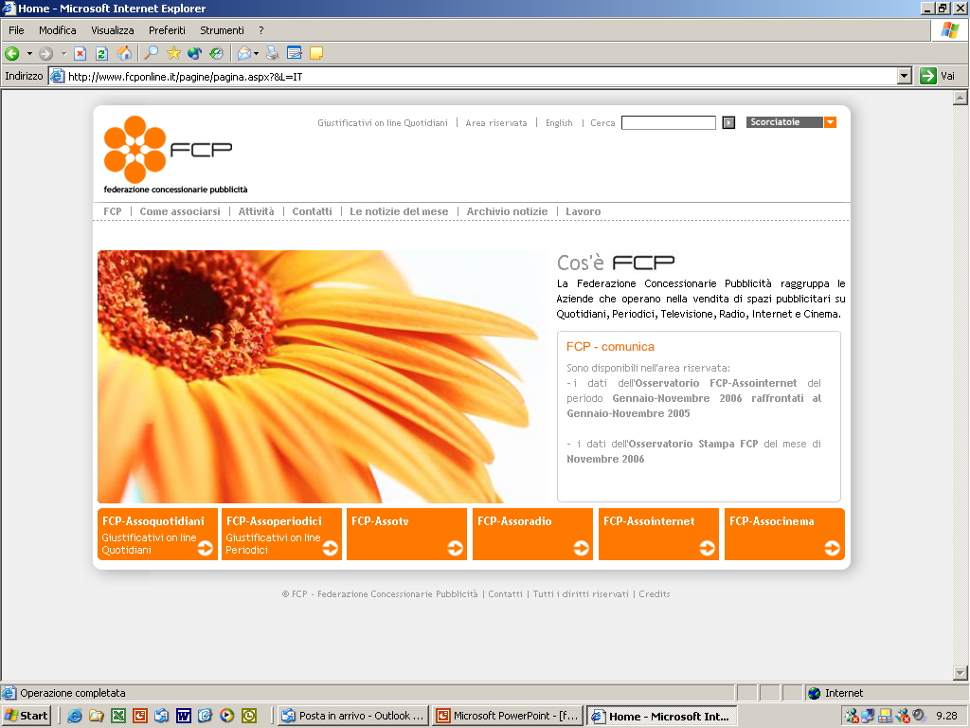
PRESENTAZIONE DATI GIUGNO 2017 OSSERVATORIO STAMPA - FCP
Milano, 28 luglio 2017

Slide 2
TESTATE QUOTIDIANE NUOVE Gennaio 2016 – Giugno 2017
-
TESTATE QUOTIDIANE CHIUSE Gennaio 2016 – Giugno 2017
-

Slide 3
QUOTIDIANI - Fatturato (per 1.000) e Spazi 2017
Testate | Gennaio | Febbraio | Marzo | Aprile | Maggio | Giugno | Prog. Giugno 2017
Tot. Fatturato Quotidiani | 40.046 | 44.961 | 57.746 | 48.167 | 55.251 | 48.257 | 294.427
Delta % su anno prec. | -10,3 | -6,6 | -7,3 | -18,9 | -7,3 | -12,6 | -10,6
Tot. Spazi Quotidiani | 27.713 | 29.804 | 36.504 | 34.510 | 36.805 | 33.324 | 198.660
Delta % su anno prec. | -2,5 | -2,1 | 1,9 | -9,3 | -4,0 | -10,1 | -4,5

Slide 4
QUOTIDIANI – Fatturato (per 1.000) e Spazi 2017
Testate | Gennaio | Febbraio | Marzo | Aprile | Maggio | Giugno | Prog. Giugno 2017
Tot. Fatturato Com.Nazionale | 13.897 | 17.714 | 26.598 | 19.523 | 25.261 | 22.619 | 125.613
Delta % su anno prec. | -18,2 | -4,8 | -10,0 | -25,8 | -6,6 | -15,9 | -13,6
Tot. Spazi Com.Nazionale | 4.582 | 5.303 | 8.052 | 6.350 | 7.388 | 5.898 | 37.573
Delta % su anno prec. | -10,8 | 0,3 | 4,6 | -31,9 | -6,6 | -16,7 | -11,5
Tot. Fatturato Com.Locale | 12.859 | 14.080 | 16.902 | 16.453 | 17.631 | 15.847 | 93.771
Delta % su anno prec. | -5,5 | -5,3 | -3,6 | -6,2 | -4,8 | -11,9 | -6,3
Tot. Spazi Com.Locale | 20.609 | 22.086 | 25.859 | 25.745 | 26.980 | 25.434 | 146.714
Delta % su anno prec. | -0,4 | -2,0 | 2,0 | -0,2 | -2,5 | -8,6 | -2,1
Pagina 1 di 2

Slide 5
QUOTIDIANI – Fatturato (per 1.000) e Spazi 2017
Testate | Gennaio | Febbraio | Marzo | Aprile | Maggio | Giugno | Prog. Giugno 2017
Tot. Fatturato Classified | 5.782 | 4.740 | 5.027 | 4.068 | 4.571 | 4.085 | 28.273
Delta % su anno prec. | 11,9 | -6,6 | -1,9 | -14,5 | -6,1 | -7,9 | -3,9
Tot. Spazi Classified | 1.071 | 938 | 1.023 | 907 | 945 | 857 | 5.741
Delta % su anno prec. | 10,3 | -7,2 | -2,8 | -8,1 | -7,5 | -7,8 | -3,9
Tot. Fatturato Legale | 5.301 | 6.047 | 6.630 | 5.869 | 6.357 | 4.660 | 34.863
Delta % su anno prec. | -13,1 | -10,1 | -9,3 | -23,0 | -16,1 | -1,5 | -13,0
Tot. Spazi Legale | 1.154 | 1.057 | 1.196 | 1.195 | 1.170 | 805 | 6.578
Delta % su anno prec. | -10,6 | -9,8 | -9,2 | -16,4 | -15,2 | -7,8 | -11,9
Tot. Fatturato Finanziaria | 2.206 | 2.381 | 2.589 | 2.255 | 1.431 | 1.046 | 11.907
Delta % su anno prec. | -20,1 | -17,4 | -7,6 | -27,6 | -10,5 | -9,9 | -16,8
Tot. Spazi Finanziaria | 297 | 419 | 373 | 313 | 322 | 330 | 2.054
Delta % su anno prec. | -11,7 | -3,7 | -2,6 | -35,5 | -11,4 | -8,5 | -13,1
Pagina 2 di 2

Slide 6
QUOTIDIANI – Peso % del Fatturato e degli Spazi
Progressivo a Giugno
 | Fatturato Netto progressivo a Giugno 2017 (in migliaia di euro) | Peso % progressivo a Giugno 2017 | Peso % progressivo a Giugno 2016 |  | Spazi progressivi a Giugno 2017 | Peso % progressivo a Giugno 2017 | Peso % progressivo a Giugno 2016
Totale | 294.427 | 100,0 | 100,0 |  | 198.660 | 100,0 | 100,0
Nazionale | 125.613 | 42,7 | 44,2 |  | 37.573 | 18,9 | 20,4
Locale | 93.771 | 31,8 | 30,4 |  | 146.714 | 73,9 | 72,0
Classified | 28.273 | 9,6 | 8,9 |  | 5.741 | 2,9 | 2,9
Legale | 34.863 | 11,8 | 12,2 |  | 6.578 | 3,3 | 3,6
Finanziaria | 11.907 | 4,0 | 4,3 |  | 2.054 | 1,0 | 1,1

Slide 7
TESTATE PERIODICHE NUOVE Gennaio 2016 – Giugno 2017
Giallo Zafferano (Apr. 2017) Icon Design (Mar. 2016) Spy (Giu. 2017) | gruppo Cucina (E) gruppo Arredamento Design (T1) gruppo Familiari (H)
TESTATE PERIODICHE CHIUSE Gennaio 2016 – Giugno 2017
Flair (Dic. 2016) Sorrisi in Tavola (Mar. 2017) Subito Pronto (Lug. 2016) | gruppo Femminili Moda (D) gruppo Cucina (E) gruppo Cucina (E)

Slide 8
PERIODICI - Fatturato Totale (per 1.000) 2017
Testate | Gennaio | Febbraio | Marzo | Aprile | Maggio | Giugno | Prog. Giugno 2017
Totale | 12.379 | 23.281 | 40.253 | 39.001 | 33.229 | 25.519 | 173.661
Delta % su anno prec. | -2,1 | -8,7 | -9,1 | -8,6 | 1,7 | -11,8 | -7,0
Settimanali | 5.322 | 13.420 | 22.665 | 18.708 | 18.601 | 14.374 | 93.090
Delta % su anno prec. | 0,2 | -8,7 | -7,6 | -4,3 | 2,4 | -11,0 | -5,4
Mensili | 5.409 | 9.573 | 16.419 | 19.316 | 13.858 | 10.530 | 75.105
Delta % su anno prec. | 1,0 | -8,6 | -8,8 | -13,7 | 3,3 | -10,1 | -7,6
Altre Periodicità | 1.648 | 288 | 1.169 | 977 | 770 | 614 | 5.467
Delta % su anno prec. | -16,9 | -13,0 | -32,0 | 31,2 | -31,4 | -42,0 | -21,5

Slide 9
PERIODICI - Fatturato (per 1.000) e Spazio Tabellare 2017
Testate | Gennaio | Febbraio | Marzo | Aprile | Maggio | Giugno | Prog. Giugno 2017
Totale Fatturato Tabellare | 10.771 | 20.973 | 37.162 | 35.148 | 29.227 | 22.477 | 155.758
Delta % su anno prec. | -3,8 | -9,4 | -9,6 | -8,5 | -3,0 | -14,6 | -8,5
Totale Spazi Tabellare | 3.960 | 6.071 | 9.342 | 10.217 | 9.355 | 7.986 | 46.930
Delta % su anno prec. | -4,6 | -0,9 | -7,0 | -4,5 | -3,3 | -8,9 | -5,1
Fatt. Tabellare Settimanali | 4.983 | 12.557 | 20.991 | 17.544 | 16.555 | 13.042 | 85.671
Delta % su anno prec. | 1,6 | -8,1 | -7,7 | -5,1 | -2,4 | -12,5 | -6,5
Spazio Tabellare Settimanali | 2.094 | 3.709 | 5.591 | 5.637 | 5.502 | 4.804 | 27.337
Delta % su anno prec. | -8,9 | -2,5 | -5,2 | -2,4 | -5,4 | -8,8 | -5,3
Fatt. Tabellare Mensili | 4.358 | 8.128 | 15.053 | 16.675 | 12.013 | 8.853 | 65.079
Delta % su anno prec. | -3,4 | -11,2 | -10,1 | -13,0 | -0,6 | -15,2 | -9,7
Spazio Tabellare Mensili | 1.403 | 2.161 | 3.272 | 4.242 | 3.407 | 2.866 | 17.351
Delta % su anno prec. | 7,4 | 2,0 | -9,2 | -7,2 | -0,1 | -7,0 | -4,1
Fatt. Tabellare Altre Periodicità | 1.430 | 288 | 1.118 | 929 | 660 | 582 | 5.008
Delta % su anno prec. | -19,6 | -13,0 | -31,3 | 25,5 | -38,4 | -41,2 | -23,4
Spazio Tabellare Altre Periodicità | 464 | 201 | 479 | 338 | 445 | 316 | 2.242
Delta % su anno prec. | -15,3 | -2,6 | -11,7 | -2,9 | -0,3 | -24,1 | -10,5

Slide 10
PERIODICI - Fatturato (per 1.000) Speciale 2017
Testate | Gennaio | Febbraio | Marzo | Aprile | Maggio | Giugno | Prog. Giugno 2017
Totale | 1.607 | 2.308 | 3.092 | 3.854 | 4.001 | 3.042 | 17.903
Delta % su anno prec. | 10,6 | -2,2 | -1,8 | -9,7 | 55,9 | 17,6 | 9,3
Settimanali | 338 | 863 | 1.674 | 1.164 | 2.046 | 1.333 | 7.418
Delta % su anno prec. | -16,3 | -16,8 | -6,7 | 9,0 | 72,3 | 7,6 | 10,2
Mensili | 1.051 | 1.444 | 1.366 | 2.642 | 1.846 | 1.677 | 10.026
Delta % su anno prec. | 24,4 | 9,4 | 8,3 | -17,3 | 38,7 | 31,2 | 8,6
Altre Periodicità | 218 | 0 | 51 | 48 | 109 | 32 | 459
Delta % su anno prec. | 6,8 | N/A | -44,8 | 925,4 | 120,2 | -53,1 | 9,5

Slide 11
Testate divise per Gruppi Periodo Gennaio 2016 – Giugno 2017 - FATTURATI (per 1.000) E SPAZI
Gruppo | Fatturato Netto (tabellare+speciale) |  | Totale Spazi Tabellare |  | Prezzi Medi Tab. | Prezzi Medi Tab.
 | 2017 | ∆% sul 2016 | 2017 | ∆% sul 2016 | 2016 | 2017
A - Femminili attualità | 64.298 | -6,8% | 14.135 | -4,1% | 4,45 | 4,27
D - Femminili moda | 29.030 | -16,9% | 4.406 | -15,0% | 6,04 | 5,82
T 1 - Arredamento Design | 11.925 | 10,1% | 2.394 | 2,0% | 4,32 | 4,30
M - Maschili stili di vita | 10.721 | -5,6% | 2.419 | -3,0% | 4,25 | 4,04
H – Familiari | 9.376 | -10,7% | 6.593 | -12,1% | 1,32 | 1,36
P – Automotive | 8.811 | -7,5% | 1.864 | 5,3% | 4,06 | 3,33
L - Maschili attualità | 8.792 | 1,2% | 1.759 | 4,9% | 3,80 | 3,64

Slide 12
Periodo Gennaio 2016 – Giugno 2017 - FATTURATI (per 1.000) E SPAZI
Gruppo | Fatturato Netto (tabellare+speciale) |  | Totale Spazi Tabellare |  | Prezzi Medi Tab. | Prezzi Medi Tab.
 | 2017 | ∆% sul 2016 | 2017 | ∆% sul 2016 | 2016 | 2017
U - Arredamento professionale | 5.876 | -5,4% | 1.683 | 2,1% | 3,28 | 3,16
O – Economia | 5.243 | 9,8% | 707 | 16,7% | 7,88 | 7,40
V – Professionali | 3.653 | -23,9% | 1.005 | -20,6% | 3,55 | 3,30
G – Benessere | 3.431 | -3,6% | 2.349 | 1,9% | 1,44 | 1,37
T2 - Altri Arredamento | 3.156 | 5,9% | 1.405 | 8,4% | 2,14 | 2,12
M 1 - Altri Maschili | 2.453 | 6,4% | 869 | -0,1% | 2,47 | 2,26
R - Turismo | 1.863 | -22,4% | 855 | -19,0% | 1,78 | 1,70

Slide 13
Periodo Gennaio 2016 – Giugno 2017 - FATTURATI (per 1.000) E SPAZI
Gruppo | Fatturato Netto (tabellare+speciale) |  | Totale Spazi Tabellare |  | Prezzi Medi Tab. | Prezzi Medi Tab.
 | 2017 | ∆% sul 2016 | 2017 | ∆% sul 2016 | 2016 | 2017
E – Cucina | 1.546 | 11,4% | 853 | 9,6% | 1,48 | 1,59
Y – Varie | 1.474 | 14,8% | 1.096 | 3,9% | 1,21 | 1,28
X – Natura | 797 | -6,5% | 309 | 6,3% | 2,62 | 2,34
B - Altri Femminili | 555 | -14,3% | 1.421 | -17,0% | 0,36 | 0,38
I - Guide e altri Familiari | 390 | 4,0% | 661 | -2,5% | 0,54 | 0,55
S - Bambini e ragazzi | 272 | 11,4% | 147 | -17,9% | 1,30 | 1,57

Slide 14
FINE
PRESENTAZIONE

